Slide 1
BÀI 3. BẤT PHƯƠNG TRÌNH BẬC NHẤT HAI ẨN
Chương II. Bất phương trình và hệ bất phương trình bậc nhất hai ẩn
Môn Toán – Lớp 10 (Kết nối tri thức với cuộc sống)
Tiết 10 – 11 theo PPCT (T10, T11) · Năm học 2026 – 2027
GV soạn: TTT – Trường Trường THPT

Slide 2
MỤC TIÊU BÀI HỌC
Nhận biết BPT bậc nhất hai ẩn
Kiểm tra cặp số là nghiệm
Biểu diễn miền nghiệm trên mặt phẳng
Phân biệt kể bờ, không kể bờ
Giải bài toán thực tiễn đơn giản
Kiểm chứng hình vẽ bằng GeoGebra
Toán 10 · Bài 3. Bất phương trình bậc nhất hai ẩn 2

Slide 3

KHỞI ĐỘNG: RẠP CHIẾU PHIM
Vé loại 1: 50 000 đồng
Vé loại 2: 100 000 đồng
Không lỗ: thu tối thiểu 20 triệu
Bán thế nào thì rạp bù lỗ?
Toán 10 · Bài 3. Bất phương trình bậc nhất hai ẩn 3

Slide 4
1. BẤT PHƯƠNG TRÌNH BẬC NHẤT HAI ẨN
x vé loại 1, y vé loại 2
Không lỗ: 50x + 100y ≥ 20 000
Bù lỗ: 50x + 100y < 20 000
ax + by ≤ c (≥, <, >)
a, b không đồng thời bằng 0
Toán 10 · Bài 3. Bất phương trình bậc nhất hai ẩn 4

Slide 5
NGHIỆM CỦA BẤT PHƯƠNG TRÌNH
ĐỀ BÀI
Ví dụ 2: x + 2y > 5
(3; 4) có là nghiệm không?
(0; −1) có là nghiệm không?
Toán 10 · Bài 3. Bất phương trình bậc nhất hai ẩn 5

Slide 6
NGHIỆM CỦA BẤT PHƯƠNG TRÌNH
LỜI GIẢI
Ví dụ 2: x + 2y > 5
(3; 4): 3 + 8 = 11 > 5 → là nghiệm
(0; −1): −2 < 5 → không là nghiệm
(x₀; y₀) là nghiệm nếu ax₀ + by₀ ≤ c đúng
Luôn có vô số nghiệm
Toán 10 · Bài 3. Bất phương trình bậc nhất hai ẩn 6

Slide 7
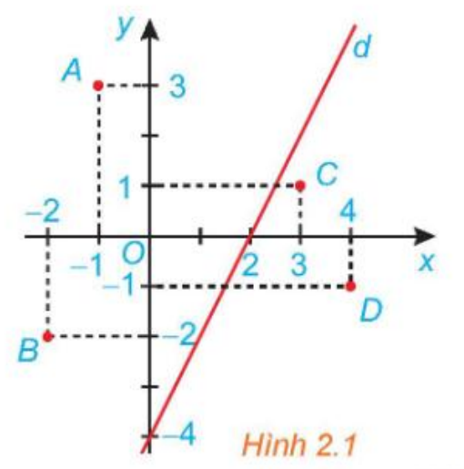
ĐƯỜNG THẲNG CHIA ĐÔI MẶT PHẲNG
d: 2x − y = 4
O, A, B: 2x − y < 4
C, D: 2x − y > 4
Cùng nửa mặt phẳng ⇒ cùng dấu
Toán 10 · Bài 3. Bất phương trình bậc nhất hai ẩn 7

Slide 8
2. CÁC BƯỚC BIỂU DIỄN MIỀN NGHIỆM
B1. Vẽ đường thẳng d: ax + by = c
B2. Lấy M₀(x₀; y₀) không thuộc d
B3. Tính ax₀ + by₀, so sánh với c
Thỏa mãn: giữ nửa chứa M₀
c ≠ 0: chọn M₀ là gốc O
c = 0: chọn (1; 0) hoặc (0; 1)
Toán 10 · Bài 3. Bất phương trình bậc nhất hai ẩn 8

Slide 9
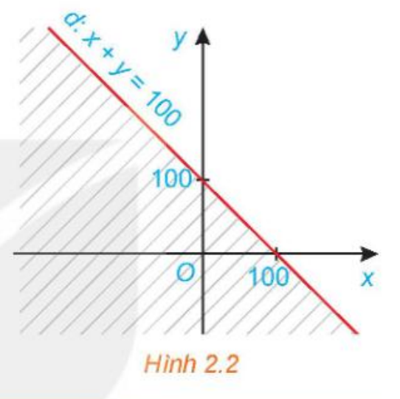
VÍ DỤ 3
ĐỀ BÀI
Biểu diễn miền nghiệm:
x + y ≥ 100
Gợi mở: Chọn điểm thử nào?
Toán 10 · Bài 3. Bất phương trình bậc nhất hai ẩn 9

Slide 10
VÍ DỤ 3
LỜI GIẢI
Biểu diễn miền nghiệm: x + y ≥ 100
d: x + y = 100, nét liền
Thử O(0; 0): 0 ≥ 100 sai
Gạch bỏ nửa chứa O
Miền nghiệm: nửa không chứa O
Toán 10 · Bài 3. Bất phương trình bậc nhất hai ẩn 10

Slide 11
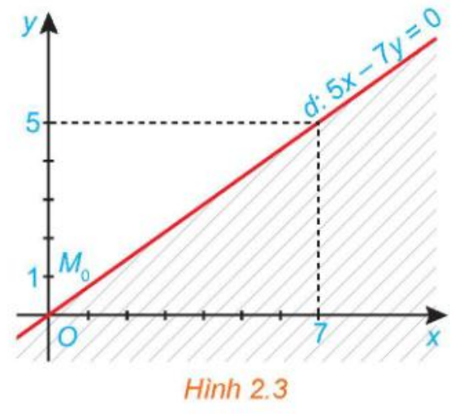
VÍ DỤ 4
ĐỀ BÀI
Biểu diễn miền nghiệm:
5x − 7y ≤ 0
Gợi mở: O có nằm trên d không?
Toán 10 · Bài 3. Bất phương trình bậc nhất hai ẩn 11

Slide 12
VÍ DỤ 4
LỜI GIẢI
Biểu diễn miền nghiệm: 5x − 7y ≤ 0
c = 0 nên O nằm trên d
Không thử O; chọn M₀(0; 1)
5·0 − 7·1 = −7 < 0: đúng
Miền nghiệm: nửa chứa M₀
Toán 10 · Bài 3. Bất phương trình bậc nhất hai ẩn 12

Slide 13
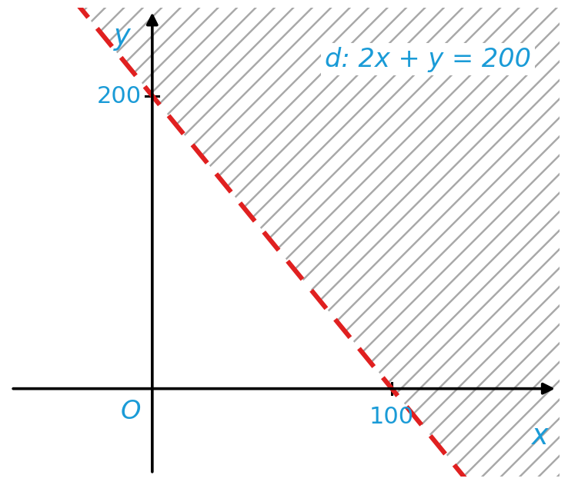
CHÚ Ý: KỂ BỜ, KHÔNG KỂ BỜ
ĐỀ BÀI
Luyện tập 2: biểu diễn miền nghiệm
2x + y < 200
Gợi mở: Bờ d: nét liền hay nét đứt?
Toán 10 · Bài 3. Bất phương trình bậc nhất hai ẩn 13

Slide 14
CHÚ Ý: KỂ BỜ, KHÔNG KỂ BỜ
LỜI GIẢI
Luyện tập 2: 2x + y < 200
d qua (100; 0) và (0; 200)
O: 0 < 200 → giữ nửa chứa O
<, > : bỏ bờ, vẽ nét đứt
≤, ≥ : kể bờ, vẽ nét liền
Toán 10 · Bài 3. Bất phương trình bậc nhất hai ẩn 14

Slide 15
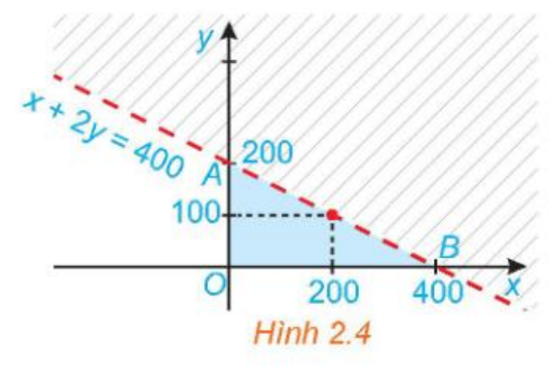
GIẢI BÀI TOÁN MỞ ĐẦU
ĐỀ BÀI
Vé loại 1: 50 000 đồng
Vé loại 2: 100 000 đồng
Bù lỗ khi thu dưới 20 triệu đồng
Bán thế nào thì rạp bù lỗ?
Gợi mở: Lập BPT, vẽ miền nghiệm
Toán 10 · Bài 3. Bất phương trình bậc nhất hai ẩn 15

Slide 16
GIẢI BÀI TOÁN MỞ ĐẦU
LỜI GIẢI
50x + 100y < 20 000 ⇔ x + 2y < 400
Trên đoạn AB: hòa vốn
(150; 150): có lãi
Trong tam giác, bỏ AB: bù lỗ
Toán 10 · Bài 3. Bất phương trình bậc nhất hai ẩn 16

Slide 17
KIỂM CHỨNG BẰNG GEOGEBRA
Nhập trực tiếp: x + y >= 100
GeoGebra tô màu miền nghiệm
SGK gạch bỏ phần không là nghiệm
Vẽ tay trước, kiểm chứng sau
Toán 10 · Bài 3. Bất phương trình bậc nhất hai ẩn 17

Slide 18
TRẠM KIỂM CHỨNG AI
ĐỀ BÀI
Hỏi AI: miền nghiệm x − 3y > −3
Đối chiếu với hình vẽ tay
Gợi mở: Tìm bước sai, giải thích, sửa lại
Toán 10 · Bài 3. Bất phương trình bậc nhất hai ẩn 18

Slide 19
TRẠM KIỂM CHỨNG AI
LỜI GIẢI
Tìm lỗi trong câu trả lời AI
Kết luận ngược chiều bất đẳng thức
Chọn điểm thử nằm trên bờ d
Không phân biệt kể bờ, không kể
Hỏi AI: x − 3y > −3, rồi kiểm chứng
Toán 10 · Bài 3. Bất phương trình bậc nhất hai ẩn 19

Slide 20
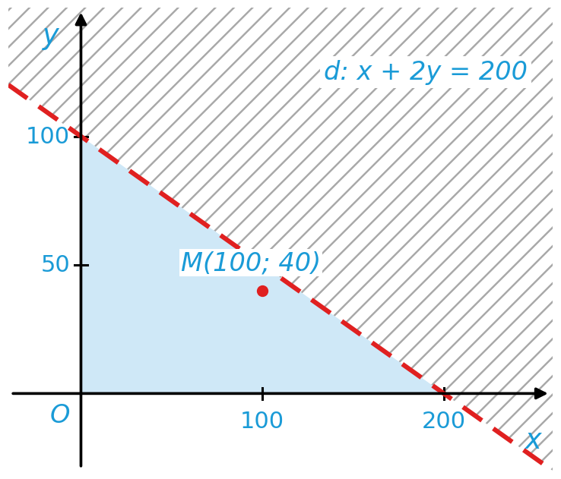
VẬN DỤNG: CƯỚC ĐIỆN THOẠI
ĐỀ BÀI
Nội mạng 1 nghìn, ngoại mạng 2 nghìn/phút
Tổng tiền dưới 200 nghìn đồng
a) Lập bất phương trình
b) Biểu diễn miền nghiệm
c) Gọi 100 phút nội, 40 phút ngoại?
Toán 10 · Bài 3. Bất phương trình bậc nhất hai ẩn 20

Slide 21
VẬN DỤNG: CƯỚC ĐIỆN THOẠI
LỜI GIẢI
Nội mạng 1 nghìn, ngoại mạng 2 nghìn/phút
Tổng tiền dưới 200 nghìn đồng
Ví dụ: M(100; 40) → 180 nghìn
x + 2y < 200, x ≥ 0, y ≥ 0
Toán 10 · Bài 3. Bất phương trình bậc nhất hai ẩn 21

Slide 22
VỀ NHÀ: CHI TIÊU TRONG NGÂN SÁCH
Chọn tình huống ở gia đình, địa phương
Ví dụ: mua phân bón cà phê
Tìm giá thực tế, ghi nguồn
Lập BPT, vẽ miền nghiệm GeoGebra
Đề xuất 3 phương án mua
Nộp 3–5 slide kèm Nhật ký AI
Toán 10 · Bài 3. Bất phương trình bậc nhất hai ẩn 22

Slide 23
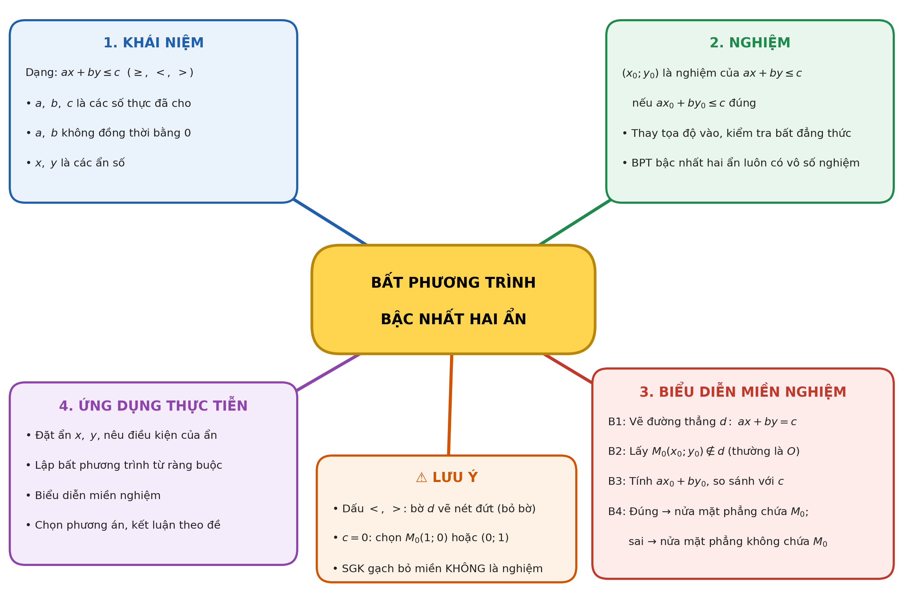
SƠ ĐỒ TƯ DUY BÀI HỌC
Toán 10 · Bài 3. Bất phương trình bậc nhất hai ẩn 23

Slide 24

BÀI TẬP CỦA BẠN
Quét mã QR bằng điện thoại
Nhập họ tên và lớp
7 câu – làm trong 7 phút
Nộp bài, xem lời giải
trangtu66.github.io/Taode_thi_online/cc_bai3_t10.html
Toán 10 · Bài 3. Bất phương trình bậc nhất hai ẩn 24

